Slide 1




POEC CYBERSECURITE – SOUTENANCE DU 24/03/2023
Ali AKHMIDOV
Jean-Lamarre ALFRED
Mersile Atti Mahamat OUMAR
Roseline botreau-ROUSSEL

Slide 2
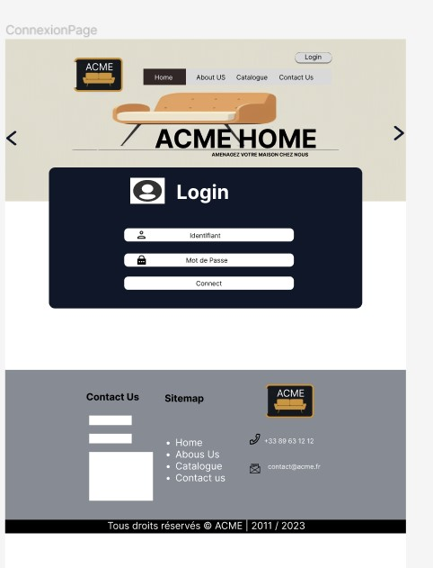
ACME

Slide 3
Problème ➔ Accès non autorisés au réseau et AUX applications
Origines ➔
Windows 10 sans configuration spécifique (pas de gestion de parc)
Serveur sous Ubuntu 12.04 ou UNIX ne disposant plus de support de sécurité
- (Technologie MySQL ou PostgreSQL version obsolète)
- Machine de puissance moyenne achetée il y a 5 à 8 ans.

Slide 4
Besoin ➔ Un CRM (costumer relationship management) pour la gestion commerciale de l’entreprise
UTILISATEURS ➔
L’ensemble des employés via leur poste de travail depuis le réseau local interne
Commerciaux en mobilité
NB ➔
Les données de l’application seront centralisées sur une unique base de données, hébergée sur un serveur présent physiquement dans les locaux.

Slide 5
Analyses parc SI
Actuellement | Proposition | Avantages
Windows 10 Mise à jour impossible | Window11 22H2 Achat de PC | Plus rapide. En théorie, beaucoup de vieux PC sont par exemple déjà exclus du programme Windows 11. Il s'agit ici de renforcer la sécurité des données utilisateurs avec une barrière hardware.
Ubuntu 12.04 | Ubuntu version 22.04 | Maintenue jusqu’en 2027
MySQL | MySQL 8.0.32 pour Windows/Linux | Mise à jour janvier 2023

Slide 6
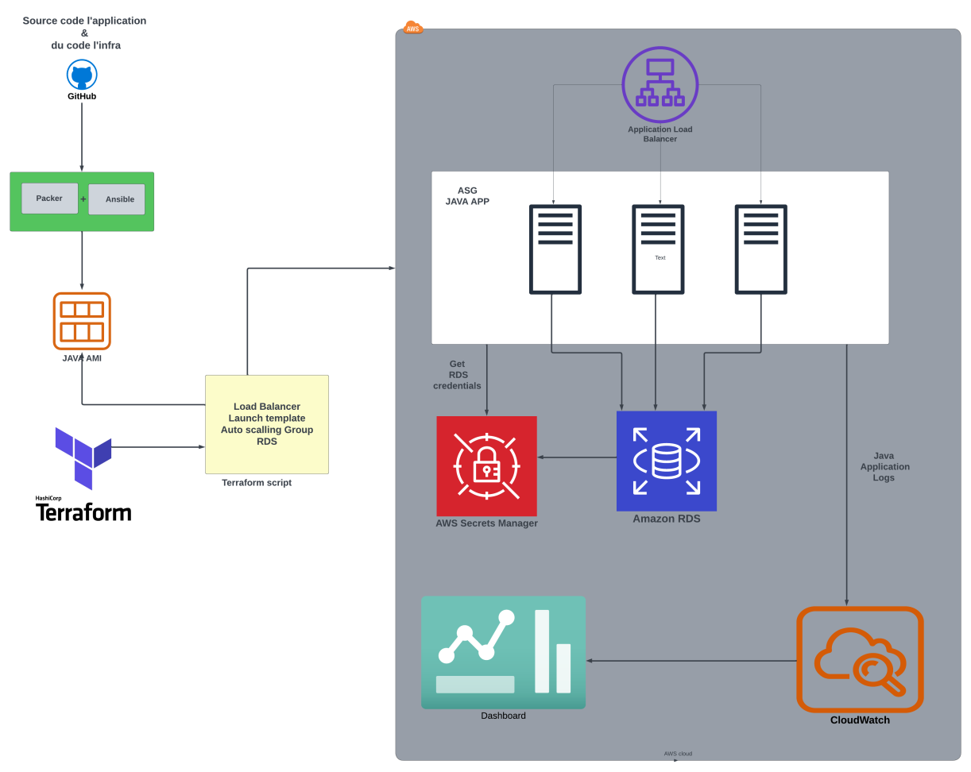
Solution Mise en place d’une application CRM

Slide 7
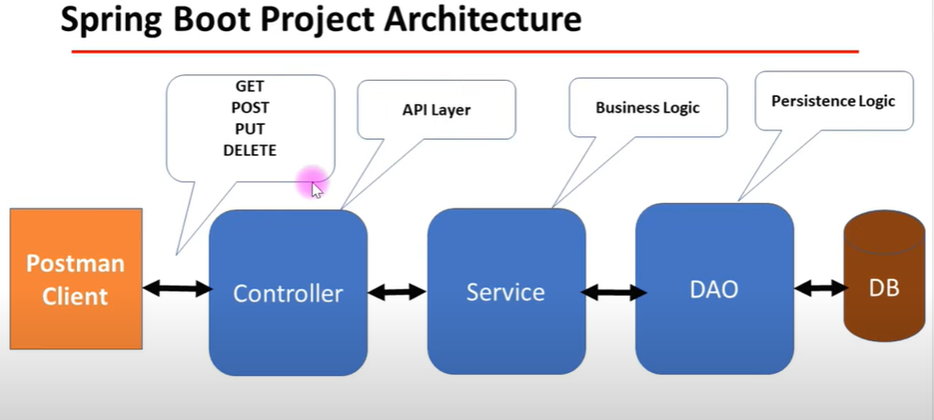

Slide 8
DEVELOPPEMENT PROJET FRONT-END

Slide 9
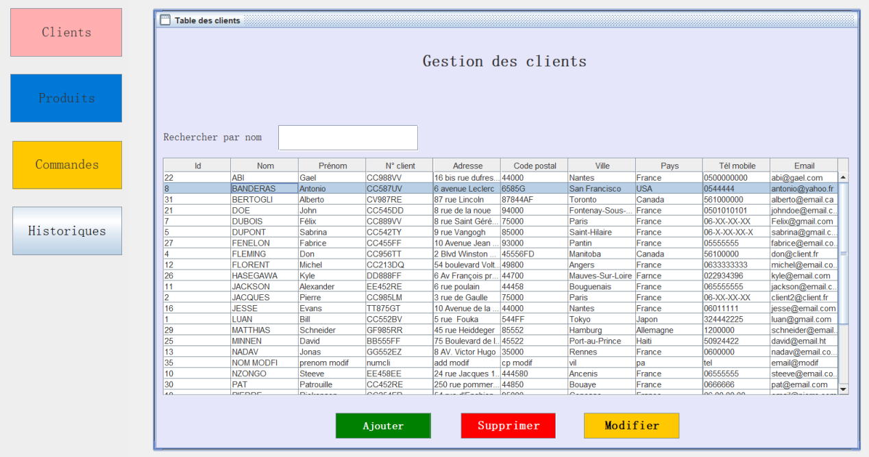

Slide 10
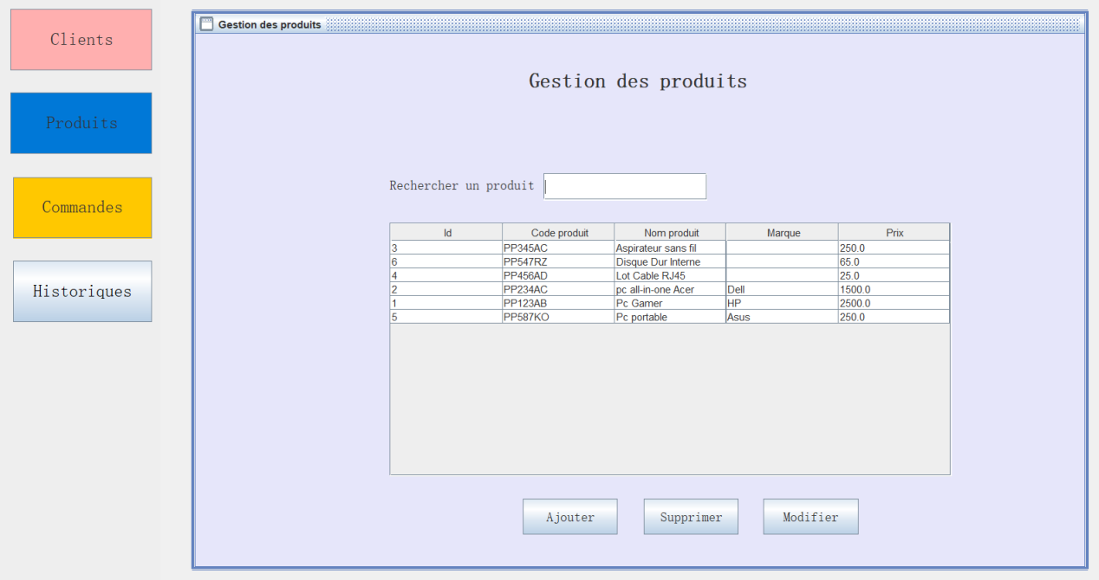

Slide 11
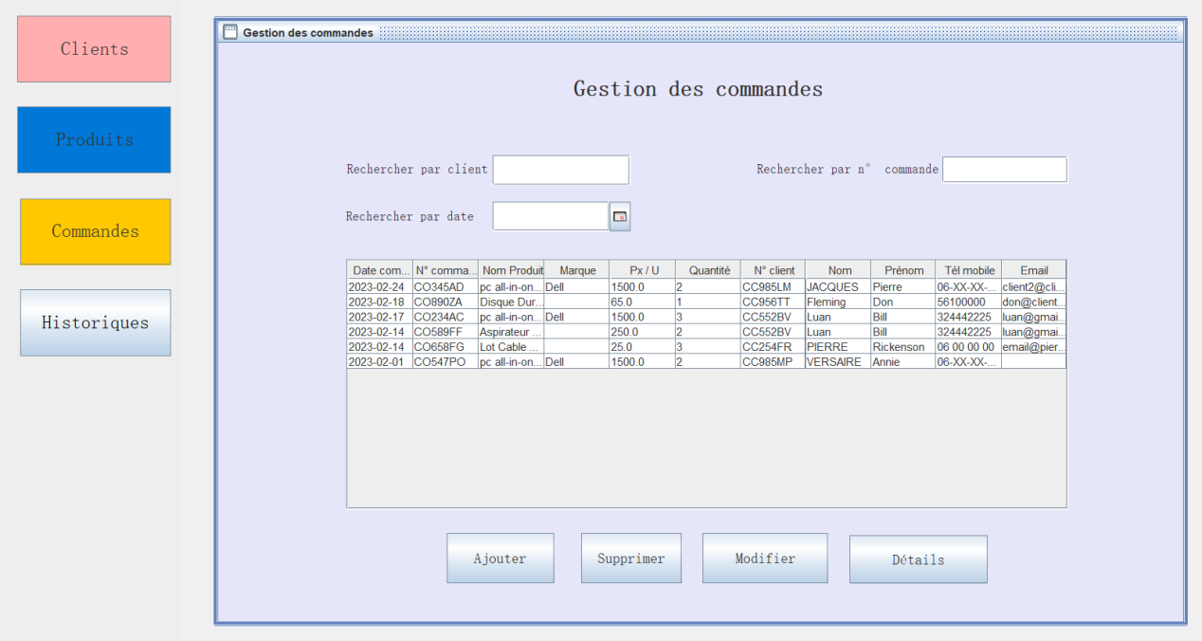

Slide 12


Slide 13
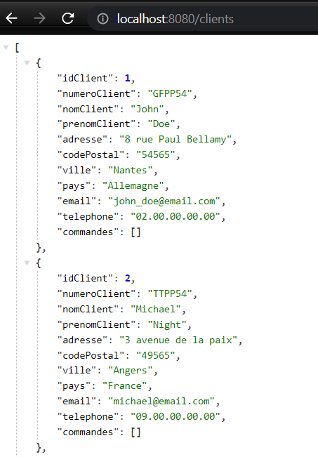
Développement Coté back-end

Slide 14
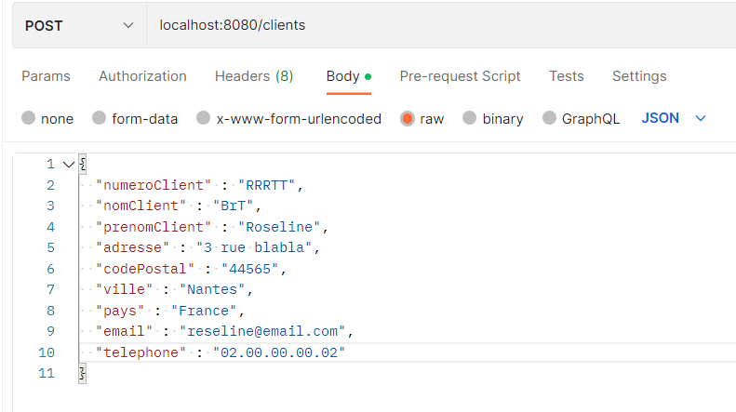
DEMO AVEC POSTMAN

Slide 15
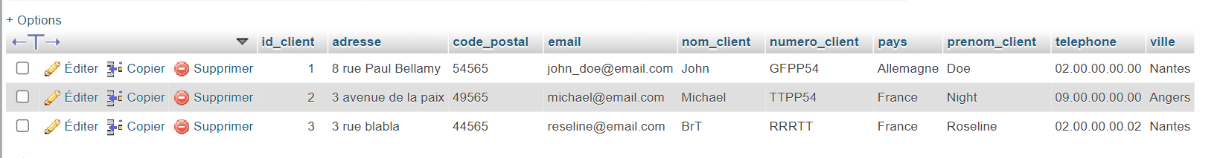
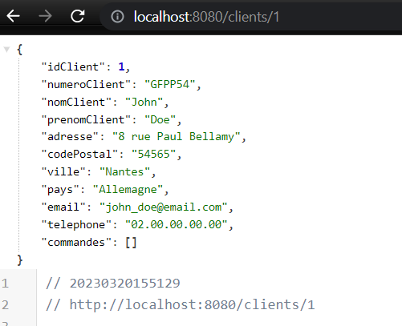

Slide 16

Remerciements
Bien que les supports de formation soient volumineux, nous remercions Atlas & Pôle Emploi d'avoir organisé cette formation.
Un grand remerciement à nos formateurs pour leur patience et savoir faire.
Cette formation nous a permis de confirmer notre passion pour le domaine de l’informatique (réseau, développement..).
Nous avons pu affiner notre projet professionnel et acquérir de solides et nouvelles compétences pour notre futur.
Nos remerciements à l’équipe pédagogique de l’ESPI pour l’accueil

